Slide 1
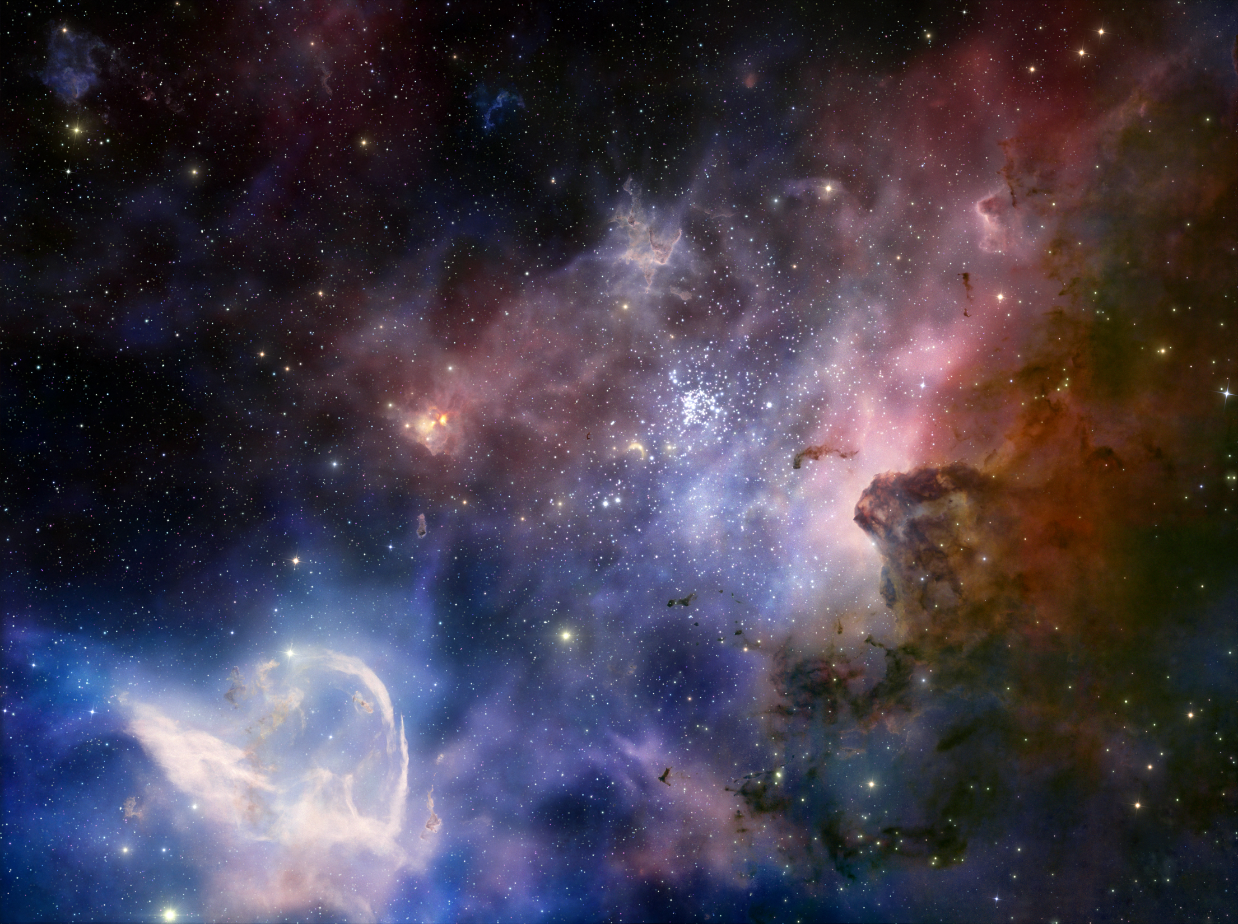
Вік Всесвіту і теорія Великого Вибуху

Slide 2
Астрономічні дослідження, що проводились у XX ст., допомогли астрономам збагнути розлітання галактик, яке свідчить про те, що сам Всесвіт не залишається сталим у часі — він змінює свої параметри. Якщо відстань між галактиками зараз збільшується, то раніше вони розташовувались ближче одна до одної.

Slide 3
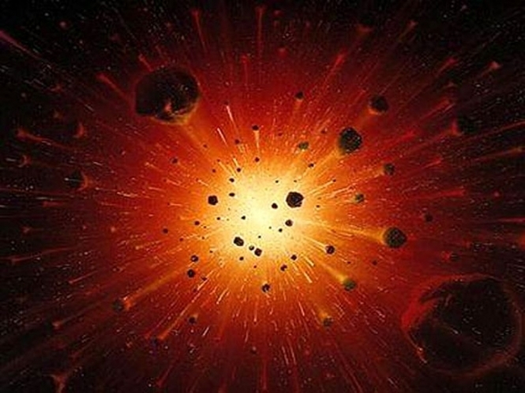

Slide 4
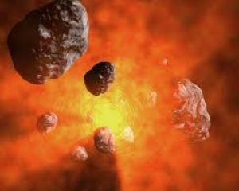
За допомогою сталої Габбла можна підрахувати, коли всі галактики до початку розширення могли перебувати в одній точці. Моментом початку розширення Всесвіту є Великий Вибух, який пов'язаний із віком Т Всесвіту: Т—1/Н.

Slide 5
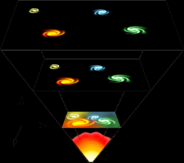
Всесвіт постійно розширюється; той момент з якого Всесвіт початку розширяться, прийнято вважати її початком. Його називають "Великим Вибухом" або англійським терміном Big Bang.
Під розширенням Всесвіту мається на увазі такий процес, коли таж сама кількість елементарних частинок і фотонів займають постійно зростаючий обсяг.

Slide 6
За сучасними даними Великий Вибух міг відбутися приблизно 15 млрд років тому. Якщо врахувати, що вік нашої Галактики не може бути більшим за вік найстаріших кулястих зоряних скупчень, що існують уже понад 13 млрд років, то цю цифру можна також вважати за нижню межу віку нашого Всесвіту.

Slide 7
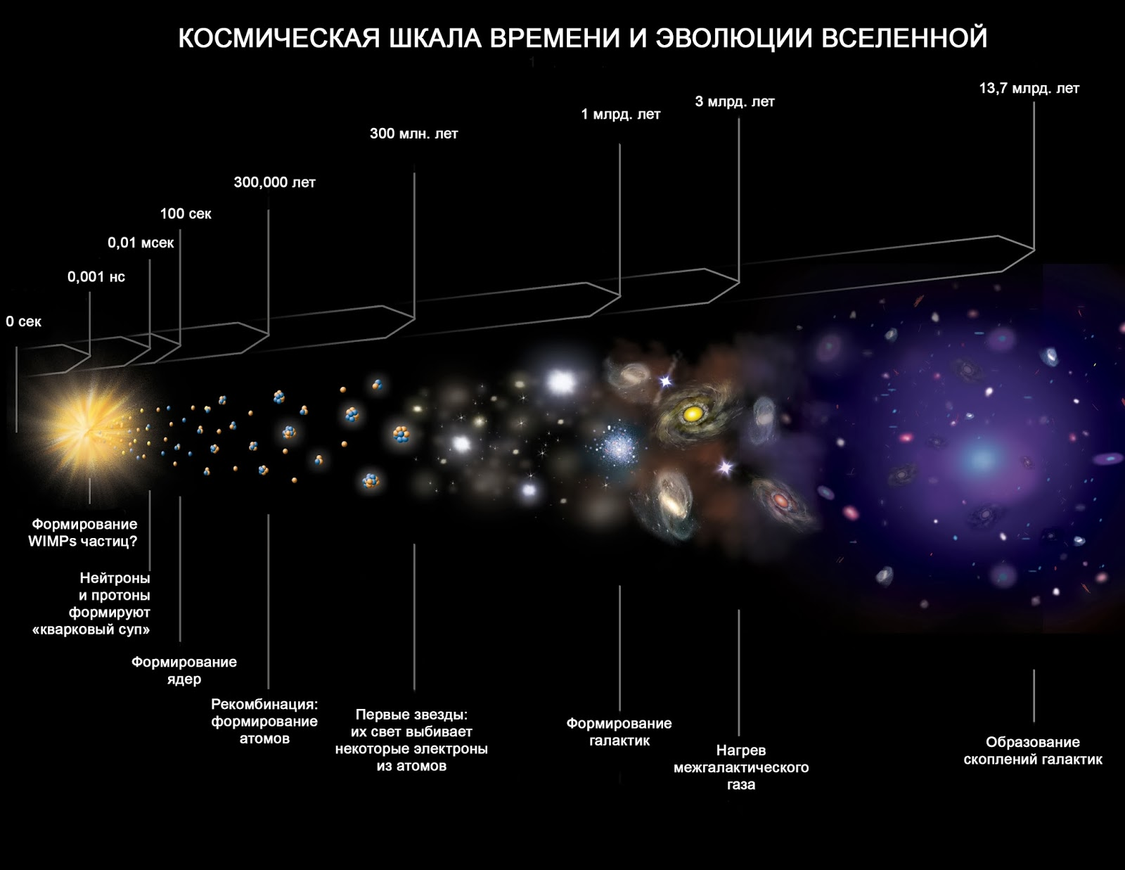

Slide 8
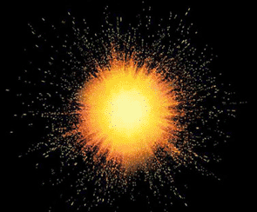
На перший погляд здається, що для побудови теорії еволюції Всесвіту велике значення має визначення місця Великого Вибуху. Якби Великий Вибух був процесом, який нагадує вибух бомби, то можна було б визначити місце цієї події. Насправді розширення Всесвіту включає не тільки розлітання самих галактик відносно космічного простору, але й зміну параметрів самого Всесвіту.

Slide 9
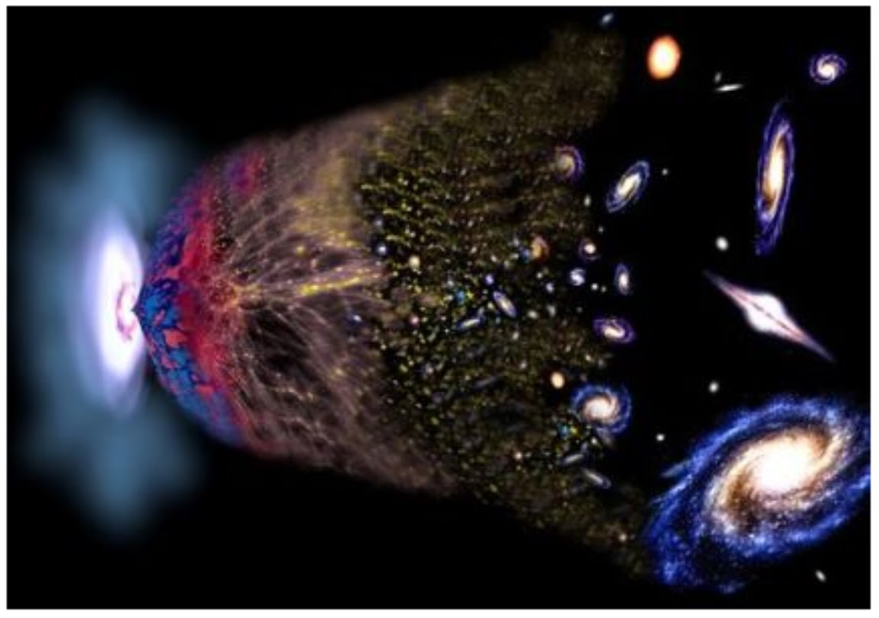

Slide 10
Іншими словами, галактики не летять відносно решти Всесвіту, бо сам Всесвіт теж розширюється. Таким чином, конкретного місця, де стався Великий Вибух, у Всесвіті не існує, так само, як немає центра, від якого віддаляються галактики.

Slide 11
